Slide 1
A restrição orçamentária do governo e a PEC 241: há alternativas para o novo regime fiscal?
UFPR
Sociais Aplicadas
Departamento de Economia
Prof. Fernando Motta Correia
Novembro de 2016

Slide 2
A restrição orçamentária do governo;
Mecanismo de Transmissão da Política Econômica
Por que a necessidade de um novo regime fiscal?;
Alguns indicadores fiscais;
Uma análise da PEC 241;
Alternativas para a PEC 241;
Conclusão.

Slide 3
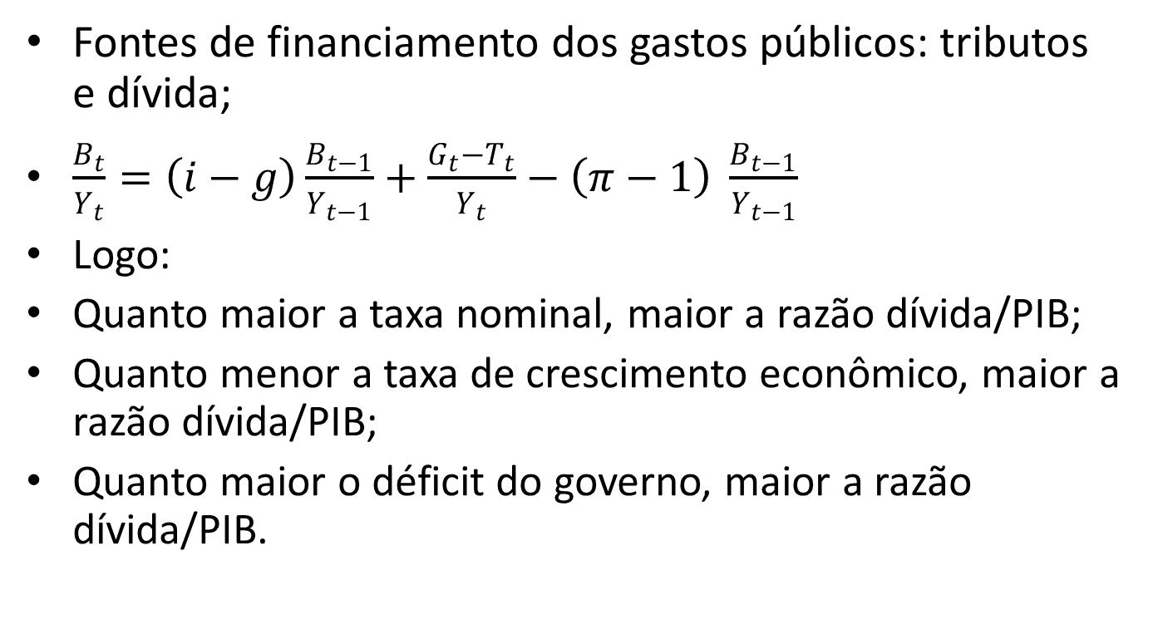
A restrição orçamentária do governo
Fontes de financiamento dos gastos públicos: tributos e dívida;
$\frac{B_{t}}{Y_{t}}=\left(i−g\right)\frac{B_{t−1}}{Y_{t−1}}+\frac{G_{t}−T_{t}}{Y_{t}}−\left(π−1\right) \frac{B_{t−1}}{Y_{t−1}}$
Logo:
Quanto maior a taxa nominal, maior a razão dívida/PIB;
Quanto menor a taxa de crescimento econômico, maior a razão dívida/PIB;
Quanto maior o déficit do governo, maior a razão dívida/PIB.

Slide 4
Mecanismo de transmissão da Política Econômica

Slide 5
Por que a necessidade de um novo regime fiscal?
No âmbito da União, a deterioração do resultado primário nos últimos anos, que culminará com a geração de um déficit de até R$170 bilhões este ano, somada à assunção de obrigações, determinou aumento sem precedentes da dívida pública federal. De fato, a Dívida Bruta do Governo Geral passou de 51,7% do PIB, em 2013, para 67,5% do PIB em abril de 2016 e as projeções indicam que, se nada for feito para conter essa espiral, o patamar de 80% do PIB será ultrapassado nos próximos anos. Note-se que, entre as consequências desse desarranjo fiscal, destacam-se os elevados prêmios de risco, a perda de confiança dos agentes econômicos e as altas taxas de juros, que, por sua vez, deprimem os investimentos e comprometeram a capacidade de crescimento e geração de empregos da economia. Dessa forma, ações para dar sustentabilidade às despesas públicas não são um fim em si mesmas, mas o único caminho para a recuperação da confiança, que se traduzirá na volta do crescimento.

Slide 6
Alguns indicadores fiscais

Slide 7
Evolução das despesas primárias e receitas líquidas: 1997 – 2016 (%PIB) Fonte: STN

Slide 8
Evolução do resultado primário: 1997 – 2016 (%PIB) Fonte: STN

Slide 9
Taxa de crescimento real do PIB
Fonte: IBGE

Slide 10
Variação anual das receitas e despesas:
1998 – 2016. Fonte: STN

Slide 11
Taxa de crescimento do PIB e saldo primário do governo: 1998 - 2016

Slide 12
Evolução da Composição da DPMFi por Indexador (até ago/16). Fonte: BCB

Slide 13
Dívida bruta do governo (% PIB)
Fonte: STN

Slide 14
Evolução da composição das despesas: 1997 - 2016 (% do PIB)
Fonte: STN

Slide 15
Evolução da composição das despesas: 1997 - 2016 (% do PIB)
Fonte: STN

Slide 16
Evolução das despesas: 1997 – 2016
(% no total de gastos) Fonte: STN

Slide 17
Variação anual das despesas: 1998 – 2016
Fonte: STN

Slide 18
Previdência: Benefícios e Contribuições (%PIB)
Fonte: STN

Slide 19
Saldo Benefícios - Contribuições
2012 - 2016

Slide 20
Um balanço da evolução dos indicadores fiscais
Queda da participação das despesas com pessoal;
Aumento das despesas obrigatórias;
Aumento exponencial das despesas previdenciárias, resultado do aumento dos benefícios e queda das contribuições previdenciárias;
Ajuste vem ocorrendo via redução das despesas com pessoal e discricionárias;
Reversão da tendência de queda da participação da taxa Selic como indexador da DPMFi (aumento do risco?);
Reversão da tendência de estabilidade da proporção dívida/PIB (queda na taxa de crescimento econômico, aumento da participação da selic como indexador dos títulos públicos e aumento exponencial das despesas previdenciárias).

Slide 21
É necessário um novo regime fiscal?
Sim

Slide 22
Por que?
A atual estrutura de gastos, associada aos efeitos das relações de transmissão entre as políticas fiscal e monetária apontam para um cenário perverso: fragilidade dos instrumentos de controle inflacionário, baixo crescimento econômico e uma perda de credibilidade na manutenção de uma dívida estável.

Slide 23

A PEC 241 é a melhor alternativa para o novo regime fiscal?

Slide 24
A história pode ajudar...

Slide 25
Distribuição das responsabilidades das Receitas e Despesas.
Fonte: Secretaria de Fazenda, SP

Slide 26
Gastos com Pessoal e em Investimento como proporção da RCL: 2000 – 2012
Fonte: Elab. Própria, STN

Slide 27
Razão Despesa Investimento/Pessoal: 1996 – 2012.
Fonte: Elab. Própria, dados STN

Slide 28
Resultados da LRF....
Ajuste via gasto: queda significativa dos gastos em investimento quando comparado aos gastos com pessoal;
Ajustes fiscais via gastos tendem a punir o bom gasto público, despesas com investimento; a literatura mostra que despesas com investimento tem um efeito multiplicador no crescimento superior aos outros gastos.

Slide 29
Uma análise da PEC 241

Slide 30
O que é a PEC 241?
A PEC 241-2016 estabelece um novo teto para o gasto púbico, que terá como limite a despesa do ano anterior corrigida pela inflação. A regra de congelamento do gasto público em termos reais valerá por 20 anos, período durante o qual o dinheiro economizado será canalizado para pagamento dos juros e do principal da dívida.

Slide 31
Qual a estratégia da PEC?
Impor um limite de gastos primários com base no valor do limite referente ao exercício imediatamente anterior, corrigido pela inflação. Assim, na ausência de uma reforma previdenciária, o aumento em tais despesas, obrigaria uma redução em outras despesas.

Slide 32
Pergunta:
Dado que a PEC 241 busca impor uma “regra” de ajuste nas despesas primárias levando em consideração a inflação do ano anterior, durante o ciclo orçamentário, na elaboração da LOA (até agosto do ano anterior do orçamento planejado), como garantir a previsão da verdadeira taxa de inflação referência para a expansão das despesas primárias?
Regras ou Discricionariedade?

Slide 33
Qual índice de preços?
Segundo o texto da PEC 241 “nos exercícios posteriores, ao valor do limite referente ao exercício imediatamente anterior, corrigido pela variação do IPCA, publicado pelo IBGE, ou de outro índice que vier a substituí-lo, para o período de janeiro a dezembro do exercício imediatamente anterior.”
Perguntas:
Por que mais de um índice de preço como referência para o ajuste dos gastos?
Regras ou Discricionariedade?

Slide 34
Vamos entender um pouco o ciclo orçamentário?

Slide 35
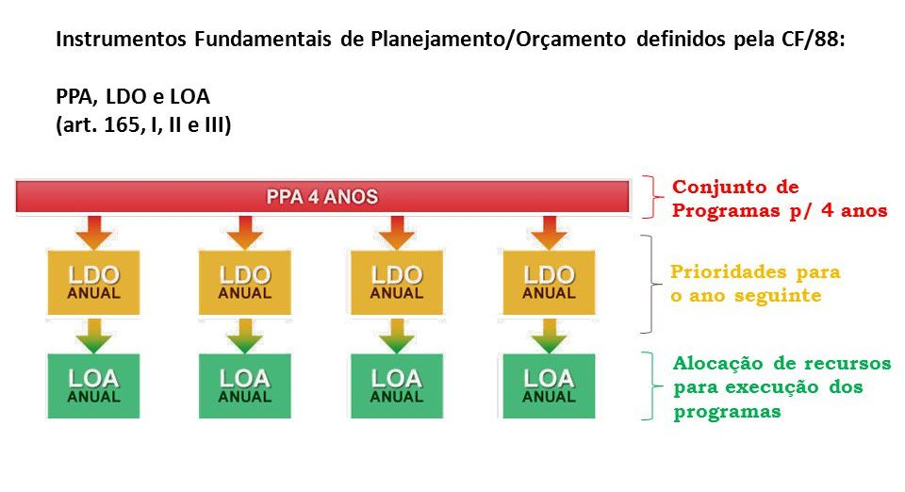

Slide 36
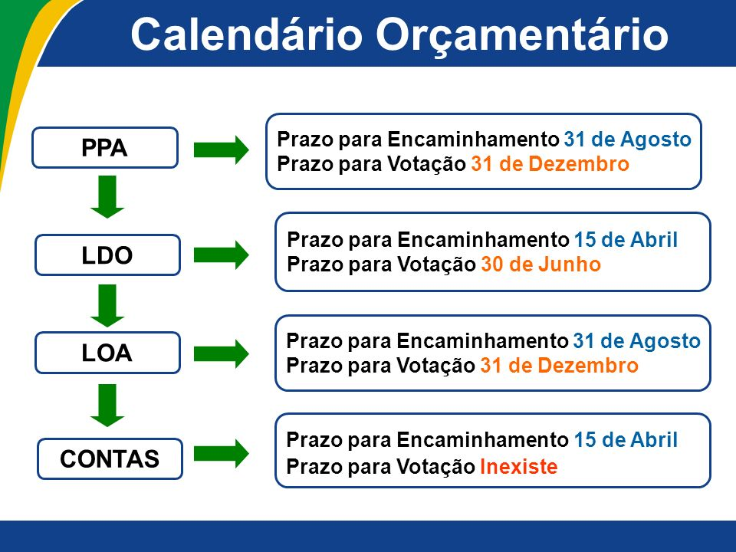

Slide 37
Um balanço da PEC 241
Em função da atual estrutura de gastos, na tentativa de proteger os instrumentos de política econômica, a PEC 241 tem relevância. De fato, a regra de um teto para os gastos inibe o ambiente de incerteza e risco para as contas do governo.
Porém, há um ambiente de discricionariedade na proposta do novo regime fiscal....

Slide 38
A PEC 241 irá sacrificar despesas com educação e saúde?
Num cenário de baixo crescimento, ausência de uma reforma previdenciária e descontrole inflacionário com elevação dos juros, SIM...
A história mostra que ajustes fiscais via gastos sacrificam os bons gastos públicos;
O ambiente de discricionariedade da PEC 241 gera dúvidas a respeito da expansão das despesas (lembre-se da indefinição do indexador, associado ao ciclo orçamentário).

Slide 39
Há outros instrumentos para um novo regime fiscal?
Alternativas para a PEC 241
Por que ajustes fiscais ocorrem pelo lado dos gastos?
E as receitas?

Slide 40
Reforma Tributária

Slide 41
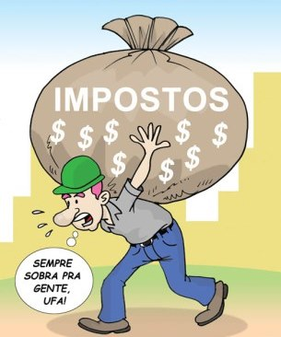
Mais Imposto?

Slide 42
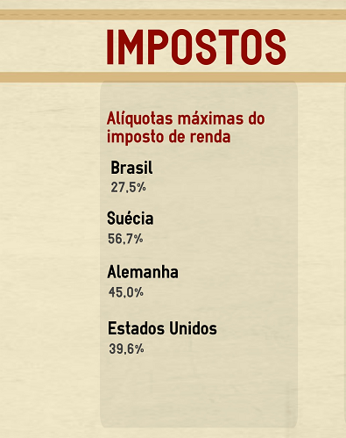

Slide 43
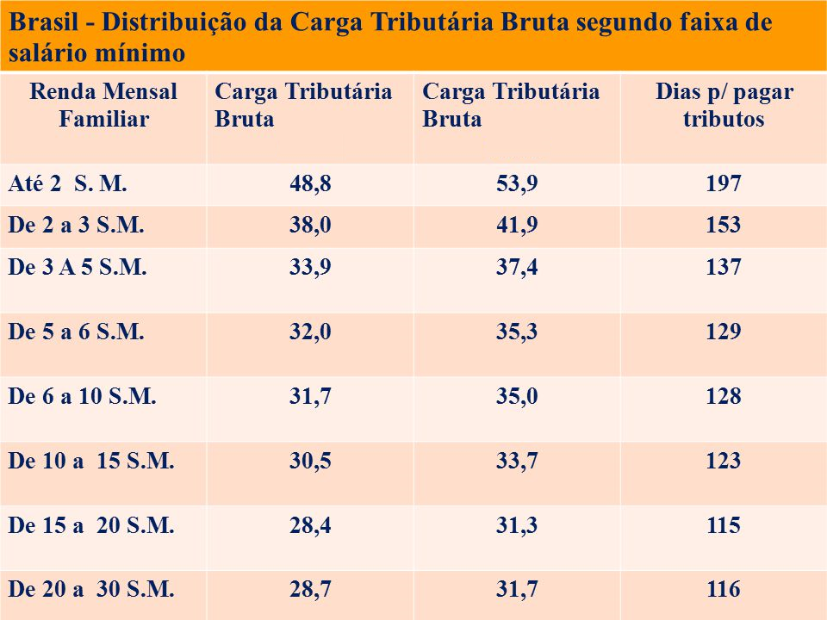

Slide 44
Base Tributária (média 2014 -2015).
Fonte: Receita Federal

Slide 45
Característica da Base Tributária brasileira
Alta incidência de tributos em baixas faixas salariais. Importante destacar que nos momentos de recessão, as classes sociais com menores faixas salariais apresentam as maiores perdas de renda e consequentemente o próprio governo perde capacidade de arrecadação tributária....

Slide 46
Como seria uma boa reforma tributária?
Reestruturação da base de incidência tributária

Slide 47
O que falta para uma boa reforma tributária?
Conflito Distributivo

Slide 48
Os agentes aceitam as reformas?
POLÍTICOS
SOCIEDADE
Reforma Trabalhista?
Reforma Política?
EMPRESAS
Reforma Previdenciária?

Slide 49
Conclusão
Não resta dúvida que há a necessidade de um ajuste nas contas públicas. A PEC 241 busca corrigir a expansão dos gastos primários...
No curto prazo, uma solução talvez... Nada garante...
Porém, o adiamento de reformas com efeitos de longo prazo, principalmente a reforma tributária com o objetivo de desvincular a relação de causalidade recessão – ajuste fiscal, necessariamente fará nascer outras PECs de ajustes de gastos, quando da presença de novas recessões....

